Slide 1

Deutsch mit spass
НІМЕЦЬКА ІЗ ЗАДОВОЛЕННЯМ
«Знати багато мов – значить мати
багато ключів до одного замка»
Вольтер

Slide 2

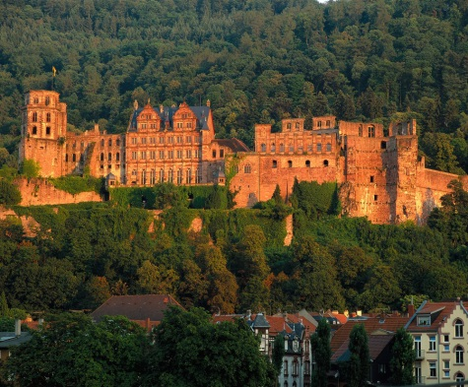

Мова – це інструмент пізнання світу
«Не знаючи інших мов,
ніколи не зрозумієш мовчання іноземців»
Станіслав Єжи Лец

Slide 3
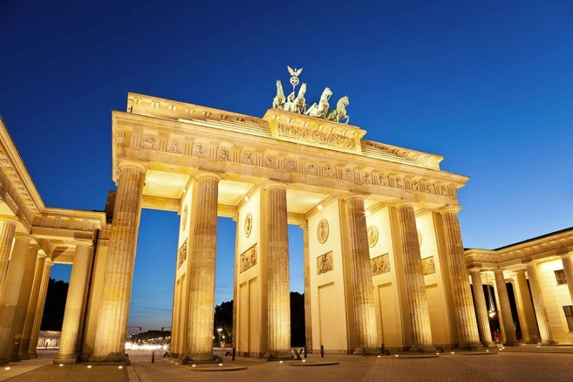
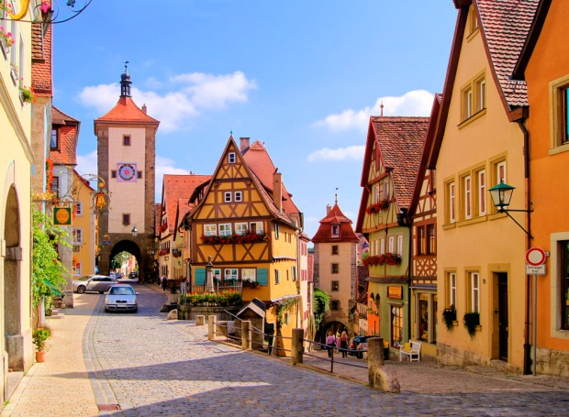
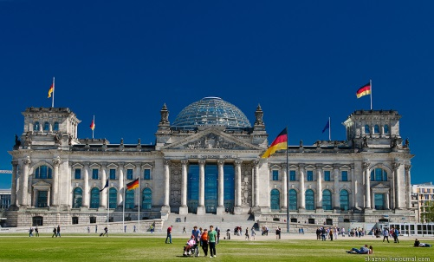
Німеччина (нім. Deutschland) — країна в Центральній Європі, демократична федеративна республіка. Офіційна назва — Федеративна Республіка Німеччина. Скорочено — ФРН (BRD).
Столиця і найбільше місто країни — Берлін. Займає площу 357 021 км².
Країна з найбільшою кількістю населення і найбільшим рівнем економіки в Європейському союзі. Провідна політична сила на Європейському континенті, технологічний лідер в багатьох галузях. Після США, Німеччина є другим найпопулярнішим місцем міграції в світі.

Slide 4


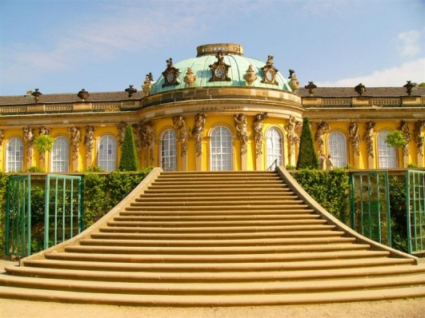
ФРН, котра є Членом Європейського Союзу, НАТО і «Великої сімки», претендує на постійне членство в Раді Безпеки ООН.
Німеччина другий найбільший у світі експортер та третій найбільший у світі імпортер товарів. Країна досягла дуже високих стандартів життя і має всесторонню систему соціального забезпечення. Німеччина — батьківщина багатьох знаменитих науковців та винахідників і відома своєю культурною та політичною історією.

Slide 5
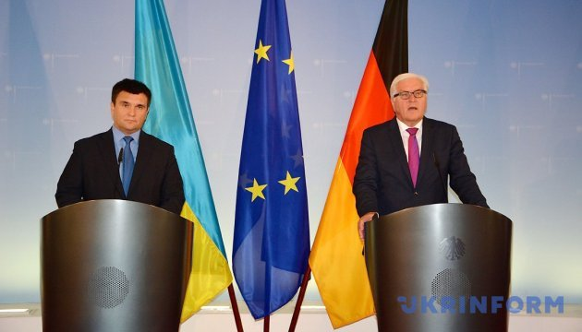
Сьогодні німецька мова – перша найпоширеніша мова у Європі і друга за популярністю іноземна в Україні.
2017-2018 навчальні роки в Україні проголошено Роком української мови в Німеччині та німецької мови в Україні.
Про це заявили у Берліні на спільній прес-конференції за підсумками двосторонніх переговорів глави МЗС України Павло Клімкін і ФРН Франк-Вальтер Штайнмайєр.
Таке рішення ухвалено на підставі того, що в Україні німецька мова є другою за обсягом вивчення в українських школах після англійської, і за статистикою:
52 % школярів обирають її для вивчення як другу іноземну;
Німеччина посідає друге місце (після Польщі) за кількістю обмінів студентами.

Slide 6


Цікаві факти про німецьку мову
Кожного року близько 15-18 мільйонів людей починають вивчати німецьку.
Свого часу німецький винахідник Йоганн Гутенберг зробив величезний прорив у друкарстві, що вплинуло на всю історію людства. Він винайшов, так званий, «європейський спосіб друкарства» за допомогою рухливих літер. І, звичайно, перші книги, які він надрукував, були німецькою мовою.
Німецька займає друге місце у світі за кількістю написаних цією мовою наукових праць та художніх текстів.
Німецька мова славиться своїми довжелезними словами. Якщо вірити німецькій Вікіпедії і Книзі Рекордів Гіннеса, найдовшим словом німецької мови є:
Donaudampfschifffahrtselektrizitätenhauptbetriebswerkbauunterbeamtengesellschaft. Якщо спробувати перекласти це українською, вийде приблизно так: Союз службовців нижчої ланки органу по контролю за будівництвом при головному управлінні електричного обслуговування дунайського пароплавства.

Slide 7
Німецькою говорять в Німеччині, Австрії, більшій частині Швейцарії, Ліхтенштейні, Люксембурзі, Південному Тіролі (регіон Італії), Опольському Воєводстві в Польщі, деяких частинах Бельгії, Румунії і в Ельзасі (регіон у Франції).
Слово «gift» в англійській та німецькій мові мають абсолютно різні значення. Якщо в англійській «gift» це «подарунок» то німецькою воно означає «отрута». Тому німці купляють «gift» переважно для пацюків і тарганів, а не для своїх коханих та родичів.
В німецькій мові існує слово Drachenfutter, що буквально перекладається як «корм дракона». Цим терміном німецькі чоловіки називають подарунок своїй дружині — коробку цукерок або букет квітів, який вони змушені дарувати, коли в чомусь провинилися, наприклад, повертаючись пізно додому п’яним.

Slide 8

Науково-технічна бібліотека ВНТУ, визнаючи роль німецької мови, яку вона відіграє у суспільному житті, пропонує своїм користувачам:
навчальну літературу для викладачів, студентів (підручники, посібники, методичний матеріал);
довідкову літературу з вивчення німецької мови (довідники, словники);
доступ до корисних сайтів, які пропонують вивчення німецької мови будь-яким зручним способом для користувача.

Slide 9
Навчальна
література
Wer fremde Sprache nicht kennt, weiss nichts von seiner eigenen.
J. W. Goeth
Той, кому чужі іноземні мови , нічого не розуміє у власній .
Й. В. фон Гете

Slide 10
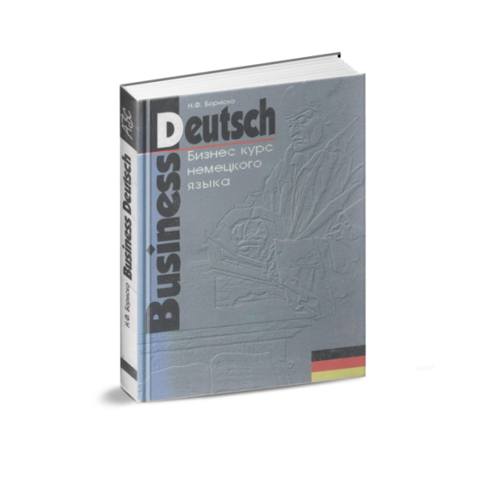
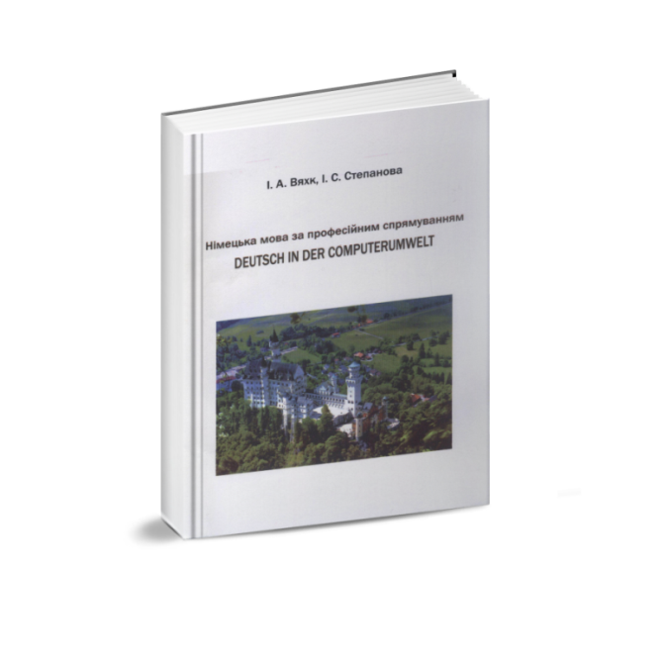
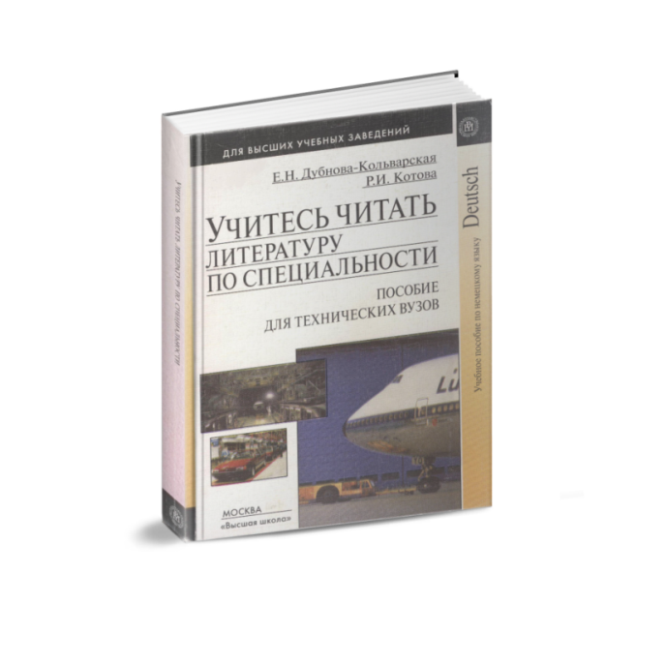
Бориско, Н. Ф. Бизнес-курс немецкого языка / Н. Ф. Бориско. – Київ : Заповіт, 1995. – 319 с.
Книга рассчитана на широкий круг изучающих немецкий язык в вузе, на курсах или самостоятельно.
Вяхк, І. А. Німецька мова за професійним спрямуванням = Deutsch in der Computerumwelt : навчальний посібник / І. А. Вяхк, І. С. Степанова ; ВНТУ. – Вінниця : ВНТУ, 2012. – 162 с.
Мета даного навчального посібника полягає в тому, щоб сформувати іншомовну компетентність у студентів, які здобувають професії, пов'язані з інформаційними технологіями, комп'ютерною технікою, автоматизованими системами.
Дубнова-Кольварская, Е. Н. Учитесь читать литературу по специальности : пособие по немецкому языку для технических вузов / Е. Н. Дубнова-Кольварская, Р. И. Котова. – Москва : Высшая школа, 2005. – 336 с. – (Для высших учебных заведений).
Цель пособия – систематизация и углубление знаний немецкого языка и развитие навыков самостоятельной работы с оригинальной научно-технической литературой по широкому профилю технических вузов.

Slide 11


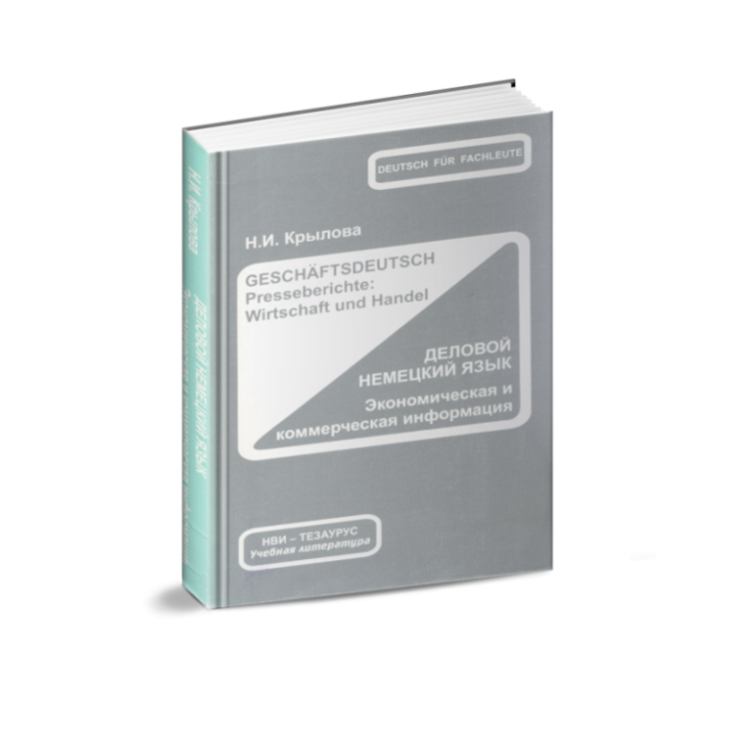
Кияк Т. Р. Теорія і практика перекладу (німецька мова) : підручник / Т. Р. Кияк, А. М. Науменко, О. Д. Огуй. – Вінниця : Нова книга, 2006. – 592 с.
Підручник відзначається всеосяжністю перекладознавчої проблематики і практичністю спрямування.
Козырева, И. В. Начинаем изучать немецкий язык : пособие для самообразования. Учебное пособие / И. В. Козырева, О. Г. Козьмин. – Москва : Высшая школа, 1988. – 272 с.
Начальный интенсивный курс немецкого языка построен с учетом комплексного обучения всем видам речевой деятельности.
Крылова, Н. И. Деловой немецкий язык : Экономическая и коммерческая информация: учебное пособие / Н. И. Крылова. – Москва. : НВИ-Тезаурус, 2001. – 232 с.
Задача данного пособия – обучение чтению текстов из сферы экономики и коммерции с целью извлечения необходимой для бизнесмена информации.

Slide 12
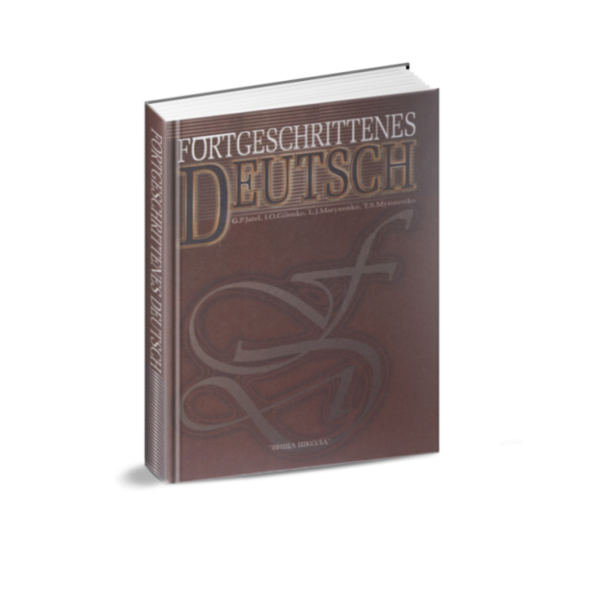
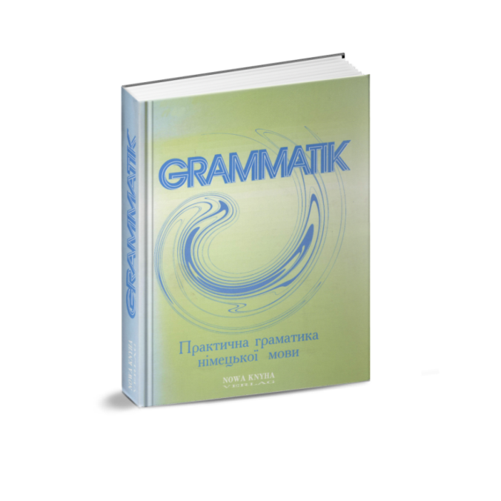
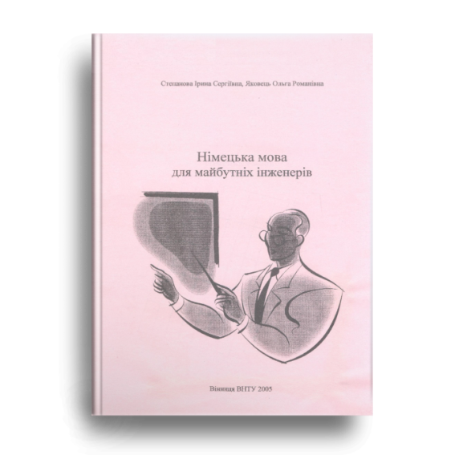
Німецька мова : Поглиблений курс : підручник / Г. П. Ятель, І. О. Гіленко, Л. Я. Мариненко. – Київ : Вища школа, 2002. – 214 с.
Подано оригінальні тексти для самостійного читання, перекладання, переказу, анотування, реферування, короткий лексико-граматичний довідник.
Практична граматика німецької мови = Grammatik : комунікативні вправи і завдання для студентів та учнів старших класів: навчальний посібник / МОН України; Д. А. Євгененко, О. М. Білоус, Т. Д. Зеленко. – 2-ге вид., випр. та доп. – Вінниця : Нова книга, 2004. – 400 с.
Посібник вміщує лаконічно викладені німецькою та українською мовами основні правила граматики німецької мови.
Степанова, І. С. Німецька мова для майбутніх іженерів : навчальний посібник / І. С. Степанова, О. Р. Яковець ; ВНТУ. – Вінниця : ВНТУ, 2005. – 90 с.
Посібник призначений для розвитку комунікативно-граматичних навичок і побутових елементарних моделей комунікативного спілкування людей з мінімальною базовою підготовкою.

Slide 13


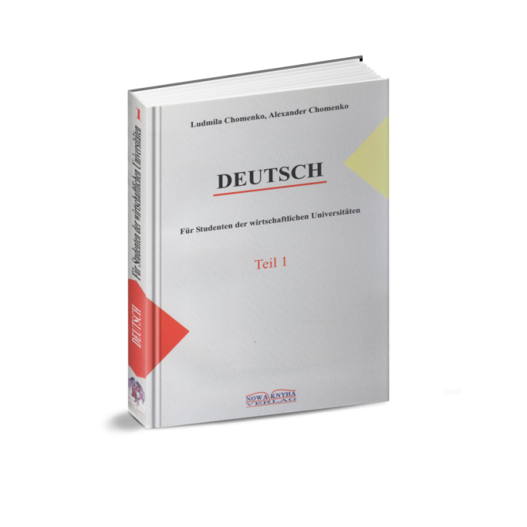
Учебник немецкого языка : для студ. неязык. спец. вузов / Ю. В. Гнаткевич, Л. Ф. Бондаренко, З. Э. Кузьменко, О. В. Петренко. – Киев : Выща школа, 1989. – 269 с.
Учебник состоит из коррективного лабораторного фонетического курса.
Фіськова, С. Історія німецької літератури : періоди, напрямки розвитку, ідеї, постаті : навчально-методичний посібник / С. Фіськова. – Львів : ПАІС, 2003. – 340 с.
У посібнику викладено стислий курс німецької літератури від її початків до сучасності.
Хоменко, Л. Deutsch fur Studenten der wirtschaftlichen Universitateh Niveaustufe A2, B1 = підручник німецької мови для студентів економічних університетів. Рівень А2, В1 : Ч. 1 / Л. Хоменко, О. Хоменко ; КНЕУ. – Вінниця : Нова книга, 2006. – 144 с.
Навчальний матеріал підручника організований за тематичними циклами.

Slide 14

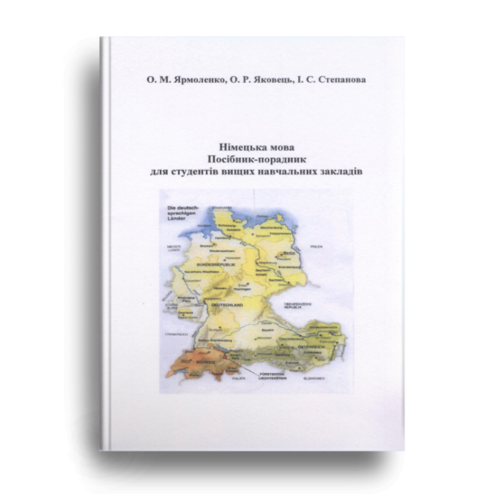
Щербань, Н. П. Практичний курс німецької мови = Praktisches deutsch : навчальний посібник для студентів ВНЗ / Н. П. Щербань, В. І. Кушнерик. – Чернівці : Книги - XXI, 2004. – 200 с.
Містить тексти для розвитку і вдосконалення навичок і умінь усного мовлення, методичні вказівки до практичного перекладу складних граматичних конструкцій у німецькій мові, фахові тексти.
Ярмоленко, О. М. Німецька мова. Посібник-порадник для студентів вищих навчальних закладів : навчальний посібник / О. М. Ярмоленко, О. Р. Яковець, І. С. Степанова ; ВНТУ. – Вінниця : ВНТУ, 2016. – 67 с.
Мета даного навчального посібника полягає в тому, щоб сформувати іншомовну комунікативну компетентність у студентів. Підручник дає можливість зрозуміти граматичні закони мови, засвоїти необхідні слова і вирази країнознавчої тематики.

Slide 15

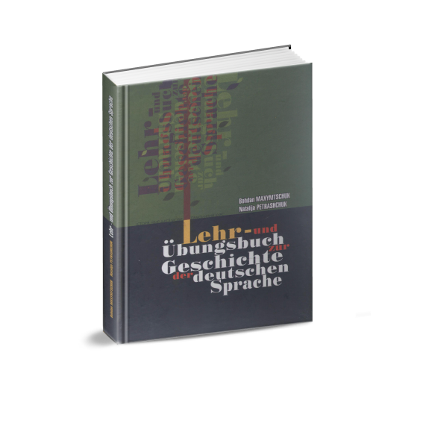
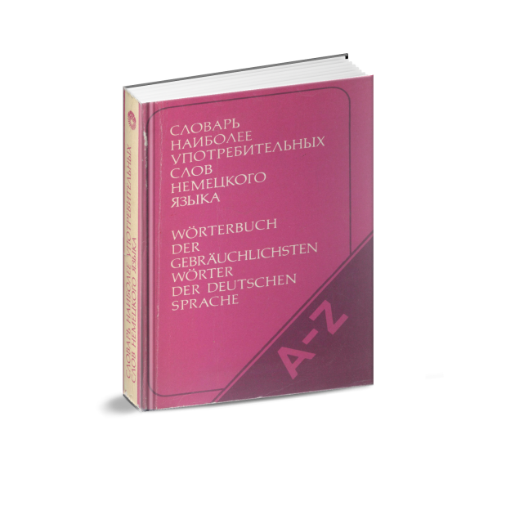
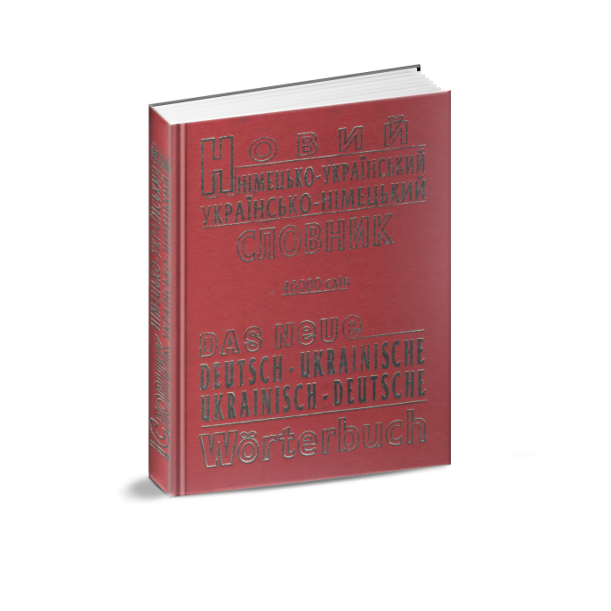
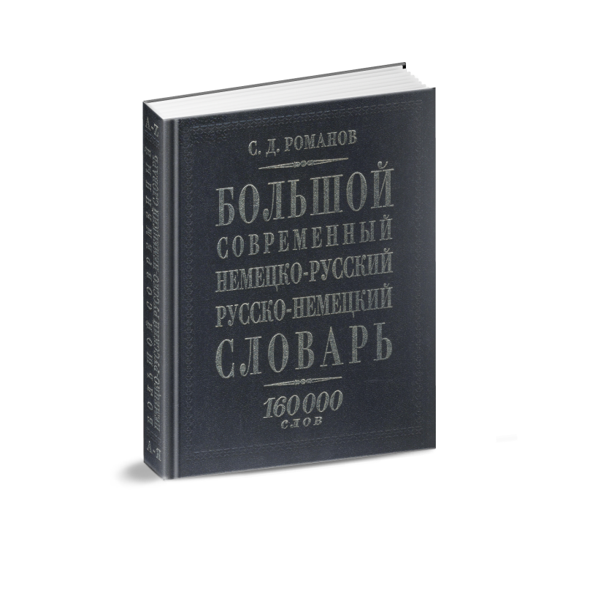
Довідкова
література
«Якщо ви розмовляєте з людиною мовою, яку вона розуміє, то сказане потрапить до голови. Якщо ж її рідною мовою, то до серця».
Нельсон Мандела

Slide 16
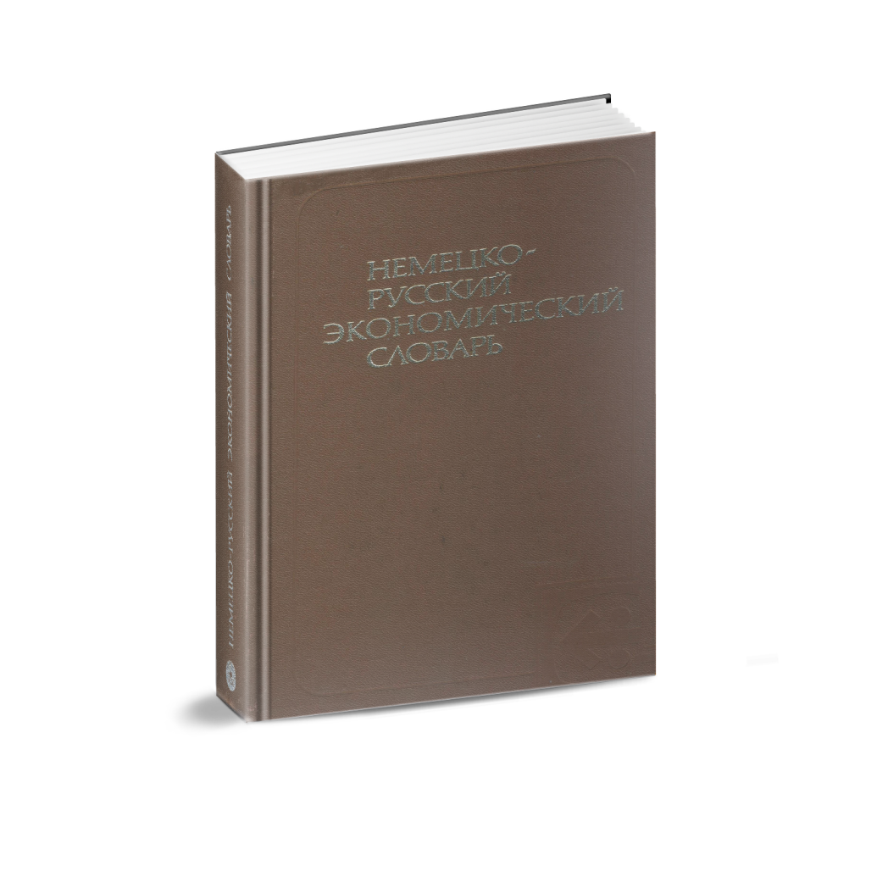

Блях, И. С. Немецко-русский экономический словарь / И. С. Блях, Л. Т. Багма. – 2-е изд., стереотип. – Москва : Русский язык, 1981. – 664 с.
Словарь содержит около 45 000 терминов по политической экономии, планированию, управлению производством, экономике промышленности, торговле, статистике и учету, по применению экономико-математических методов в экономике и по страхованию.
Любимова, З. М. Словарь наиболее употребительных слов немецкого языка : около 2000 слов / З. М. Любимова. – Москва : Рус. яз, 1990. – 448 с.
Словарь содержит около 2 тыс. наиболее употребительных слов немецкого языка. Предназначается для лиц, начинающих изучать немецкий язык.

Slide 17
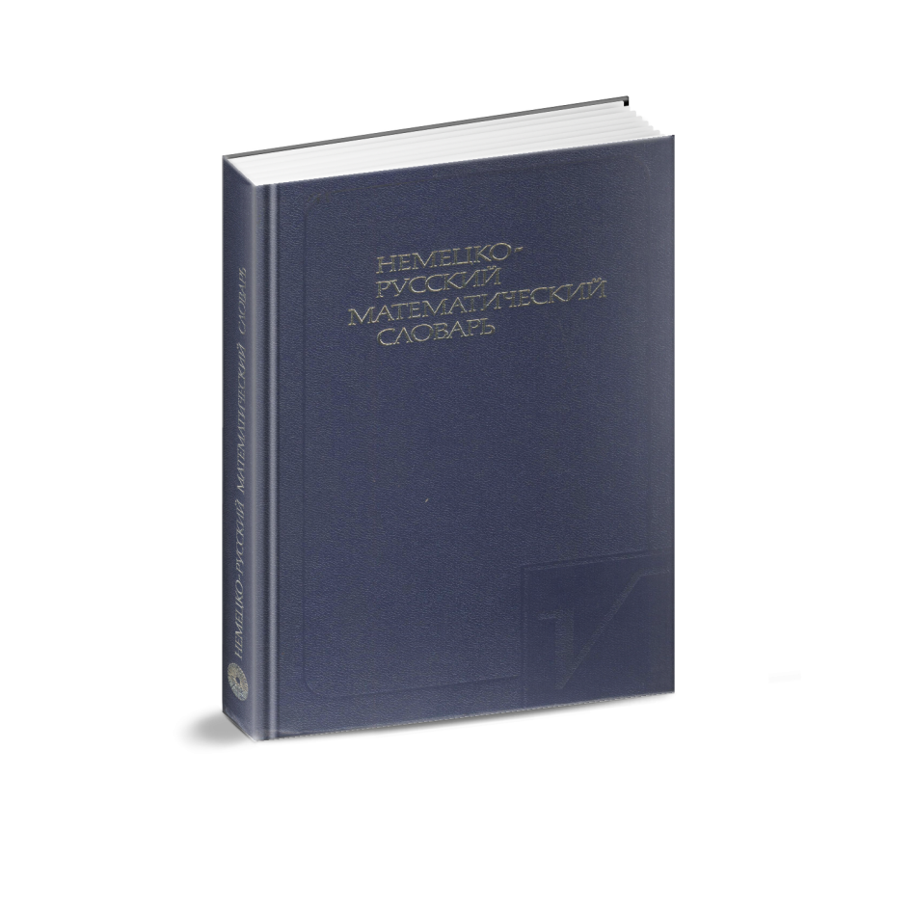
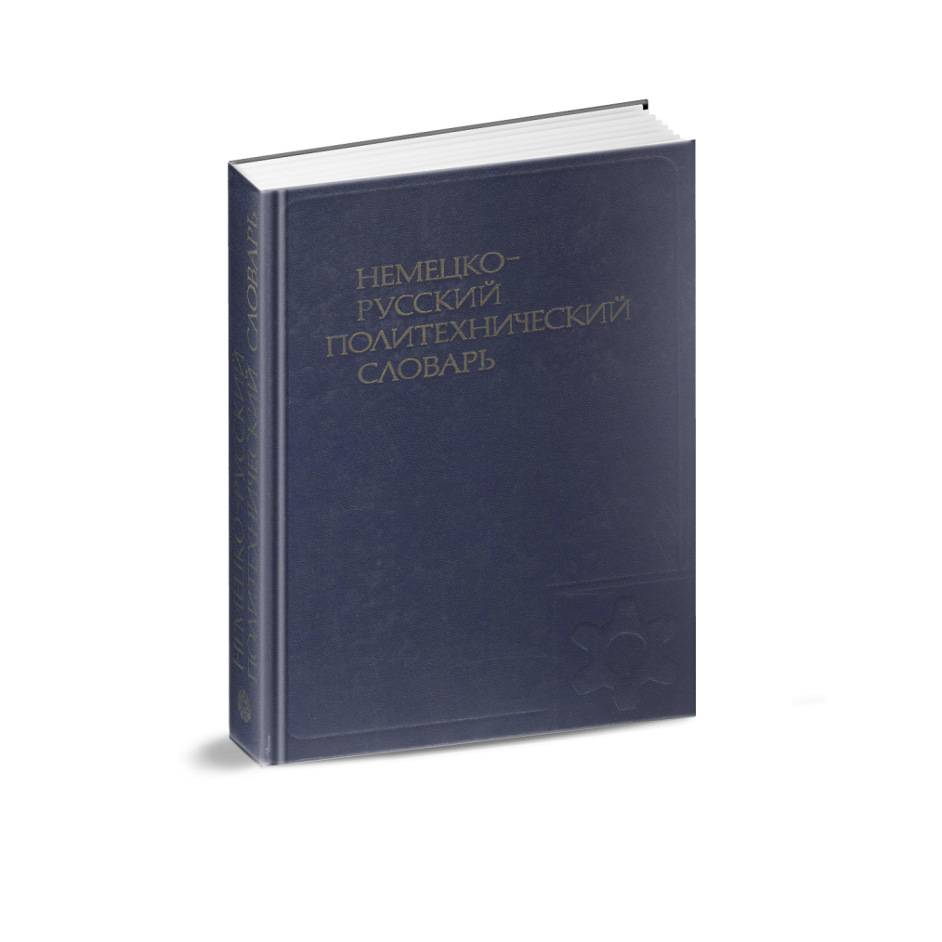
Немецко-русский математический словарь : около 30 000 терминов / под ред. Л. А. Калужнина. – 3-е изд., перераб. и доп. – Москва : Русский язык, 1980. – 559 с.
Словарь содержит термины по функциональному анализу, алгебраической геометрии и алгебраической топологии.
Немецко-русский политехнический словарь : 110 000 терминов. – 2-е изд., стереотип. – Москва : Русский язык, 1979. – 863 с.
Немецко-русский политехнический словарь содержит 110 000 терминов по всем отраслям науки и техники и рассчитан на широкий круг читателей – научных работников, инженеров, техников, преподавателей и студентов технических вузов и факультетов научно-технической литературы.

Slide 18

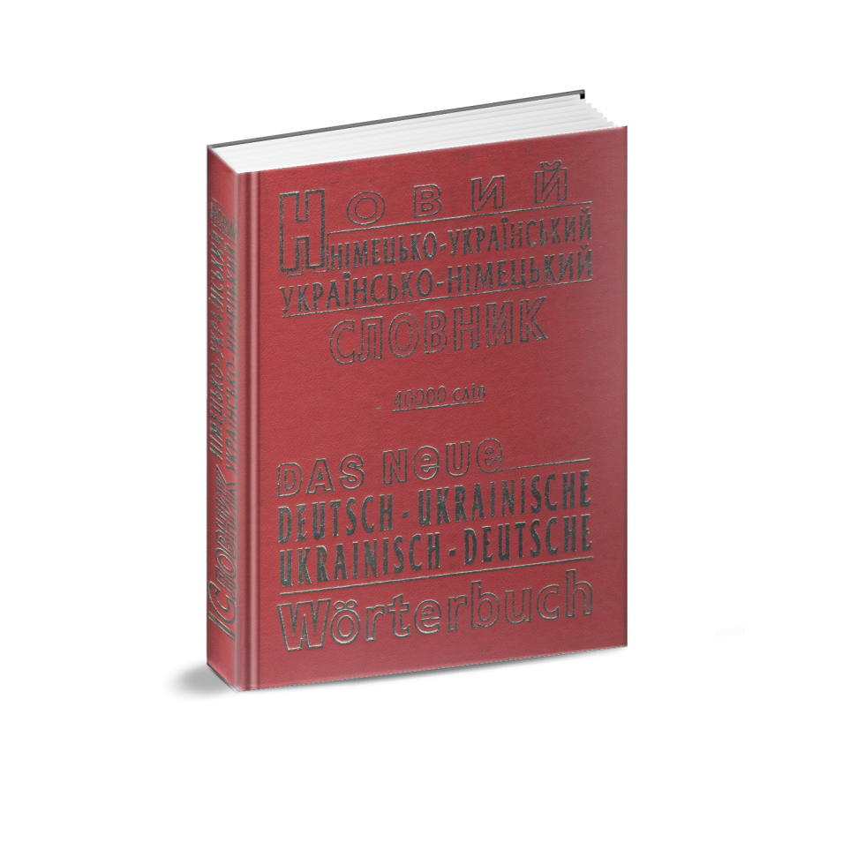
Німецько-український фразеологічний словник Т. 1 : A-K / укл. В. І. Гаврись, О. П. Пророченко. – Київ : Рад. школа, 1981. – 416 с.
Словарь в двух томах содержит более 30 тысяч фразеологических единиц, расположенных по гнездовому принципу. К каждому фразеологизму дан его украинский эквивалент, аналог или описательный перевод. Для учителей, студентов, аспирантов, переводчиков, журналистов и всех, кто изучает немецкий язык и занимается переводами.
Новий німецько-український українсько-німецький словник : 40000 слів. – Харків : "Див", 2004. – 448 с.
Містить головним чином найуживанішу лексику, фразеологічні звороти й словосполучення.

Slide 19


Романов, С. Д. Большой современный немецко-русский русско-немецкий словарь : 160 000 слов / С. Д. Романов. – Донецк : ООО ПКФ "БАО", 2006. – 640 с.
Современный немецко-русский русско-немецкий словарь включает около 160 000 слов с детальной обработкой их значений. В словаре приводятся фонетическая и грамматическая характеристики слова. Даны наиболее употребимые словосочетания, фразеологизмы, пословицы и т. п.
Янкельсон, И. С. Немецко-русский словарь по радиоэлектронике : около 65 000 терминов / И. С. Янкельсон, Л. М. Миримов, Г. П. Шеров-Игнатьев ; под ред. И. С. Янкельсона. – 3-е изд., перераб. и доп. – Москва : Русский язык; Берлин: Ферлаг Техник, 1990. – 808 с.
Содержит около 65 тыс. терминов по радиотехнике и электронике, телевидению, различным видам связи, радиолокации, физике твердого тела, кристаллографии, записи хранению и воспроизведению информации, вычислительной технике и микроэлектронике.

Slide 20

Deutsch
Online
Німецька мова онлайн

Slide 21

Для тих, хто вирішив оволодіти чи покращити свої знання із німецької, науково-технічна бібліотека підготувала перелік ресурсів, які допоможуть вчитися за комп’ютером, чи навіть у маршрутці із планшетом або телефоном.
Німецька, як для людей, що не знають жодного слова німецькою, так і вправи для середнього рівня на сайті easy-online-german.com. Розміщено матеріали від вчителя німецької мови із Німеччини. Більшість матеріалів, що тут викладені, можна завантажити безкоштовно.
Безкоштовні ресурси: Goethe Institut та DW.de
Особливістю DW.de є те, що цей ресурс постійно поповнюється свіжими навчальними текстами та завданнями. Він розрахований для учнів різних рівнів. Ви зможете періодично отримувати актуальні новини і тексти, що відповідають власне вашому рівню знань німецької. Позитивом цього ресурсу є те, що окрім текстів тут є також і відео, що допоможе сприймати розмовну мову та запам’ятати, як правильно вимовляються слова.
На сторінці Goethe Institut у закладці «Безкоштовні німецькі вправи» можна знайти посилання на навчальні ігри, які можна завантажити для телефону чи планшету в Google Play та App Store.

Slide 22
Важливо, що тут пропонують як програми для початківців, що допоможуть вивчити основні слова та фрази, так і для більш підготовлених у німецькій мові. На сторінці також є можливість завантажити безкоштовний словник.
Навчання з відео
Покращити свої мовні знання, одночасно переглядаючи цікаві кінострічки, можна на сторінці із німецькомовним відео на EX.UA. Тут є кілька сотень художніх фільмів, серіалів, мультфільмів, тощо.
Однак, щоб перегляд цікавих фільмів був більш корисним, а фільми більш зрозумілими – варто дивитися їх із субтитрами. Доволі великий вибір субтитрів є на сайті tvsubs.net. Тут можна знайти не лише німецькі субтитри, але і англійські, українські, російські , польські, тощо.
Якщо ж ви хочете покращити знання та розширити словниковий запас у певній галузі, Вам допоможе ресурс wdr.de, що пропонує цікаві передачі на актуальні теми із субтитрами. У медіатеці на цьому сайті можна посортувати відео за тегами, і обрати те, що вам найбільш цікаво чи потрібно. Тут також можна прослуховувати радіо та читати новини. А у закладці «Телебачення» можна переглядати не лише передачі, а також фільми та німецькі серіали.
І, наостанок, якщо Вас досі лякає вимова німецького «ррр» - спробуйте потренуватися із носіями мови у цьому короткому відео:
https://www.youtube.com/watch?v=ckFEhgb4YRA

Slide 23
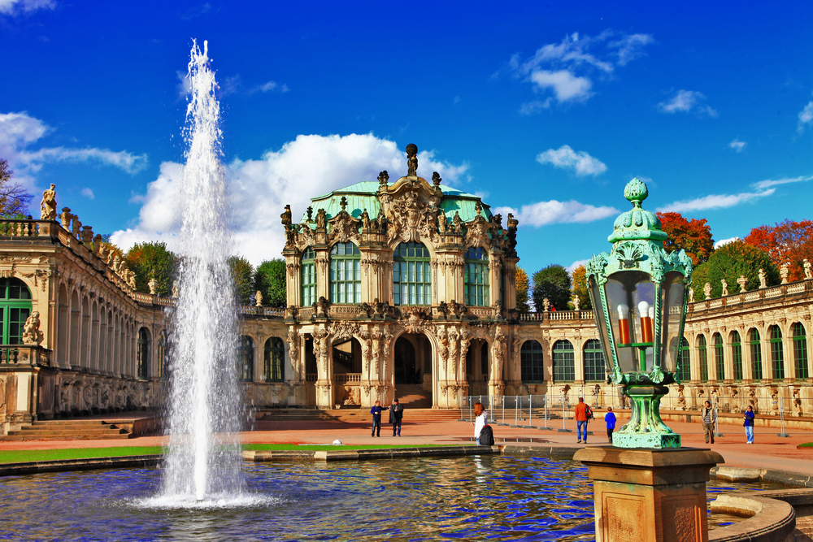

ДЯКУю
ЗА УВАГУ!
Шовгур Ю. В.
бібліотекар відділу
наукової інформації та бібліографії
Науково-технічна бібліотека Вінницького національного
технічного університету
library@vntu.edu.ua

